Slide 1
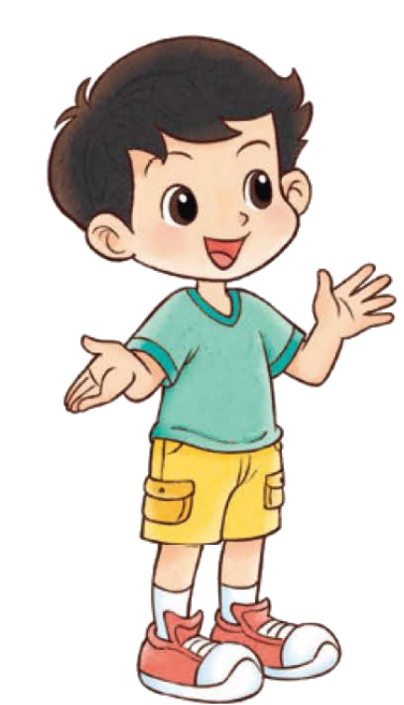
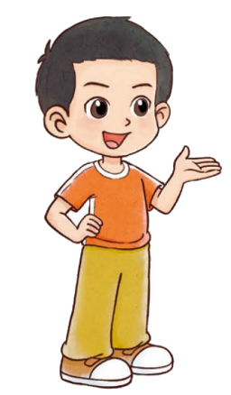
一年级下册 第三单元 20以内数与减法
开 会 啦

Slide 2
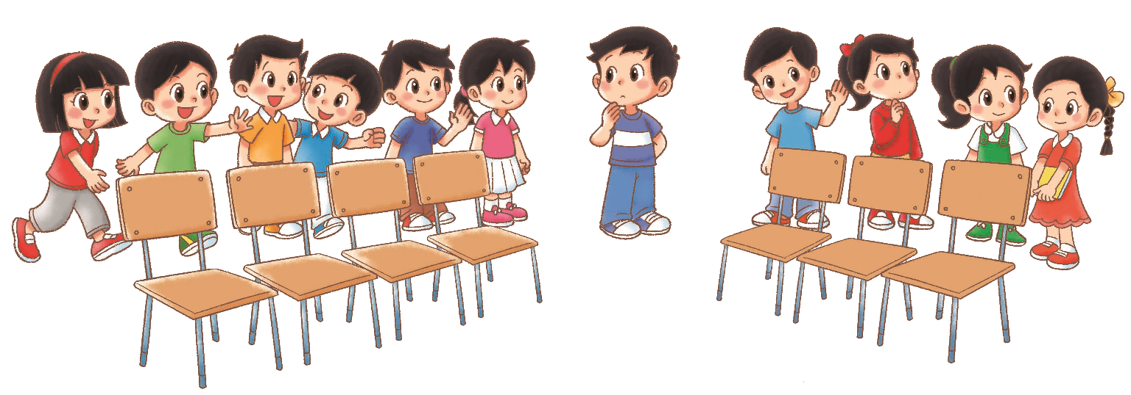
马上开会啦。
有7把椅子。

Slide 3
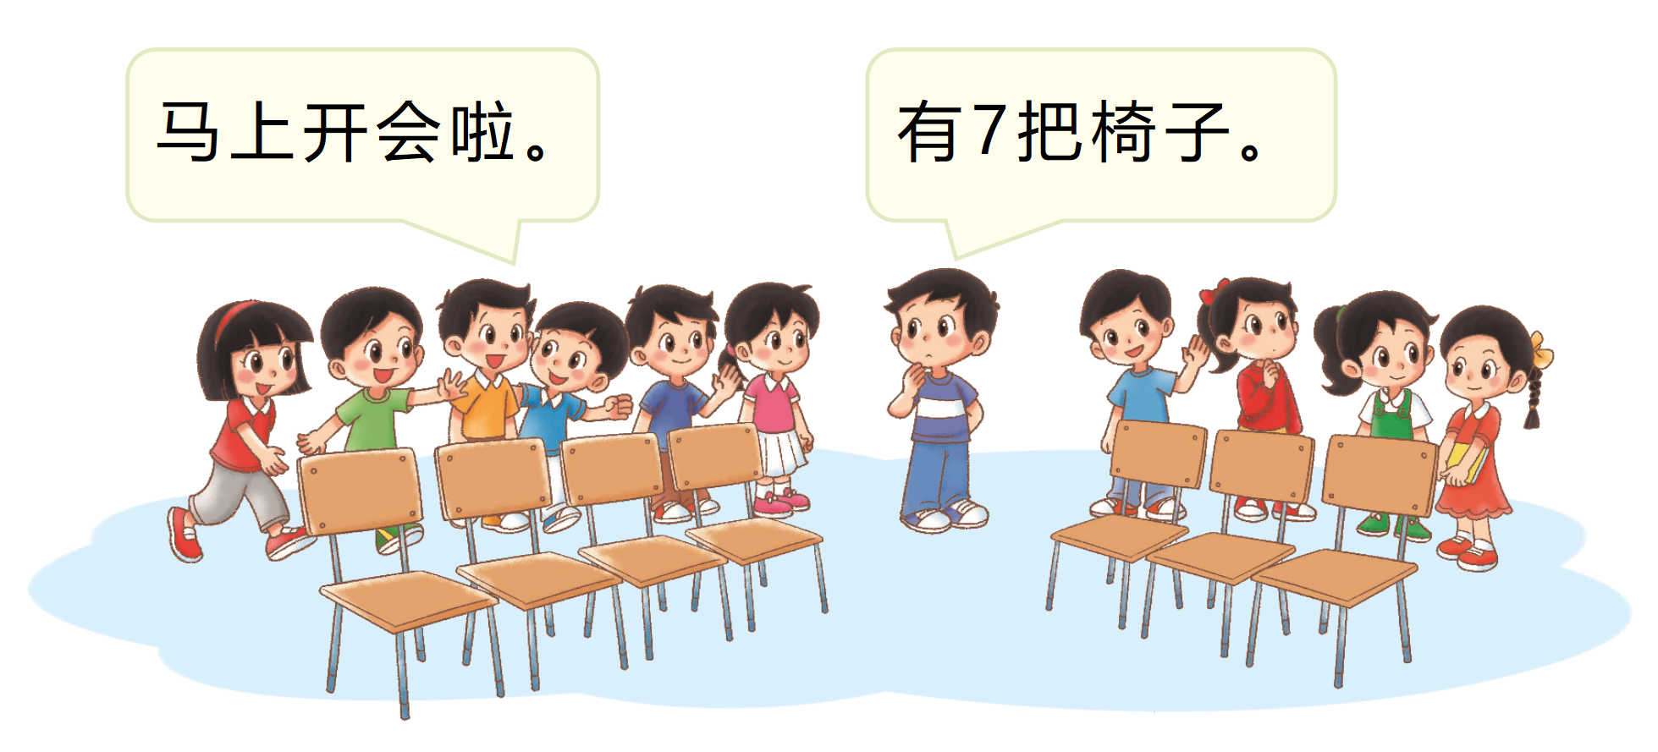
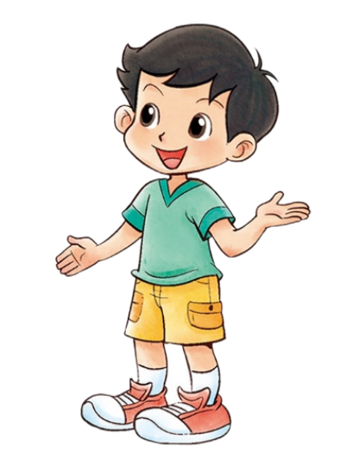
每人坐1 把椅子，缺几把椅子？画一画。
我用 表示人，用 表示椅子，缺4把椅子。
缺4把。

Slide 4
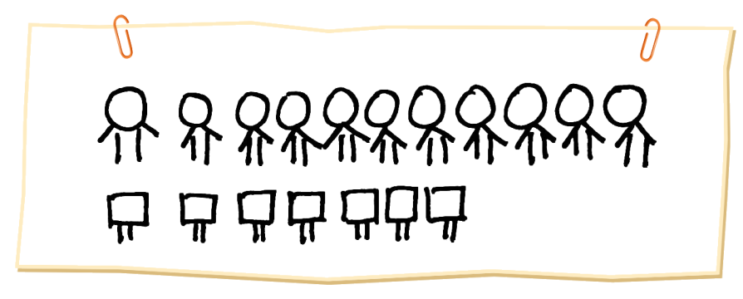
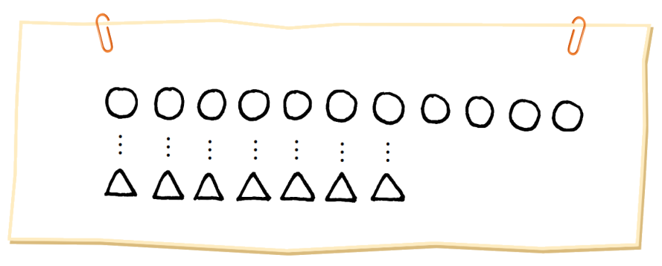
看看大家画的图，列式解决这个问题。
添上“（ ）”
更清楚。
11个人需要11把椅子，
有7把了，还缺4把椅子。

Slide 5
观察大家列出的算式，你有什么发现？
都用到了7，
4和11。
用7＋(4)＝11和11－7＝4
都能解决这个问题。

Slide 6
有12人。
每人1把 ，还差几把？
有6把。
6
12－6＝
6（把）
6＋（ ）＝12

Slide 7
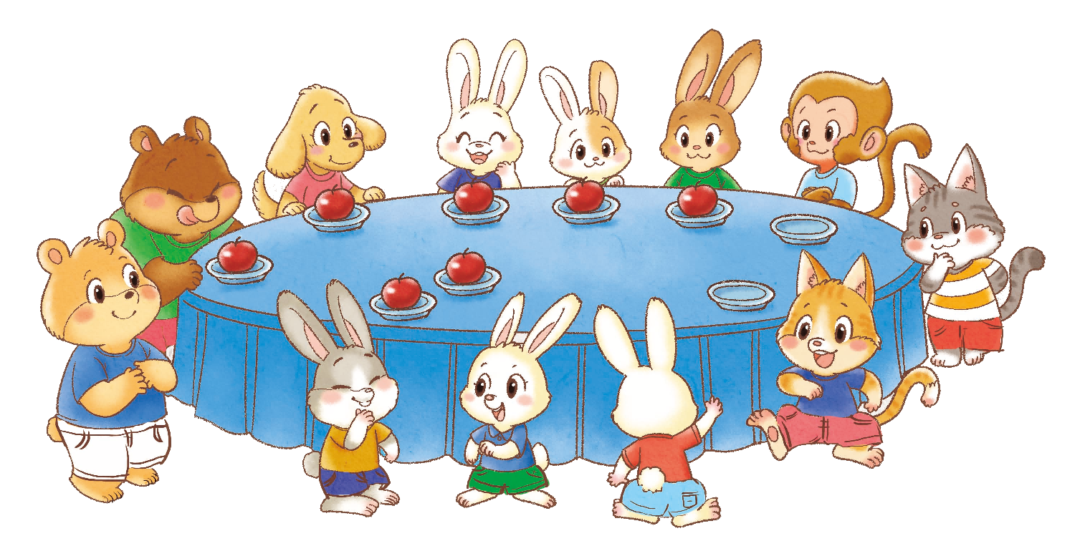
每只小动物1个苹果，还缺几个苹果？
有7个苹果。
有12只小动物。
再提出一个数学问题，并解答。
7＋（ ）＝12
5
12－7＝
5（个）

Slide 8
每只小动物1个盘子，还缺几个盘子？
有9个盘子。
有12只小动物。
9＋（ ）＝12
3
12－9＝
3（个）

Slide 9
12－8 = 14－9 = 15－9 = 15－6 =
17－8 = 13－7 = 11－8 = 14－6 =
4
5
6
9
9
6
3
8

Slide 10
填一填。
11－6＝5
17－7＝10
11 | 12 | 13 | 14 | 15 | 16 | 17
5
11 | 12 | 13 | 14 | 15 | 16 | 17
 |  |  |  |  |  | 10
6
7
8
9
10
11
4
5
6
7
8
9
－6
－7

Slide 11
你有什么收获？

